Slide 1

POKOPOKO
맵 디자인 개선 제안서
-박준기-
2025.03.21
0.0.1

Slide 2
목차
1. 개요
3. 스테이지 맵 분석
기획 의도 게임 소개 인게임 UI 소개
분석 방향성 및 의도
OOO스테이지
OOO스테이지
2. 레벨디자인 요소
4. 개선안
난이도 조절 요소
장애물 분석
OOO스테이지 개선안

Slide 3
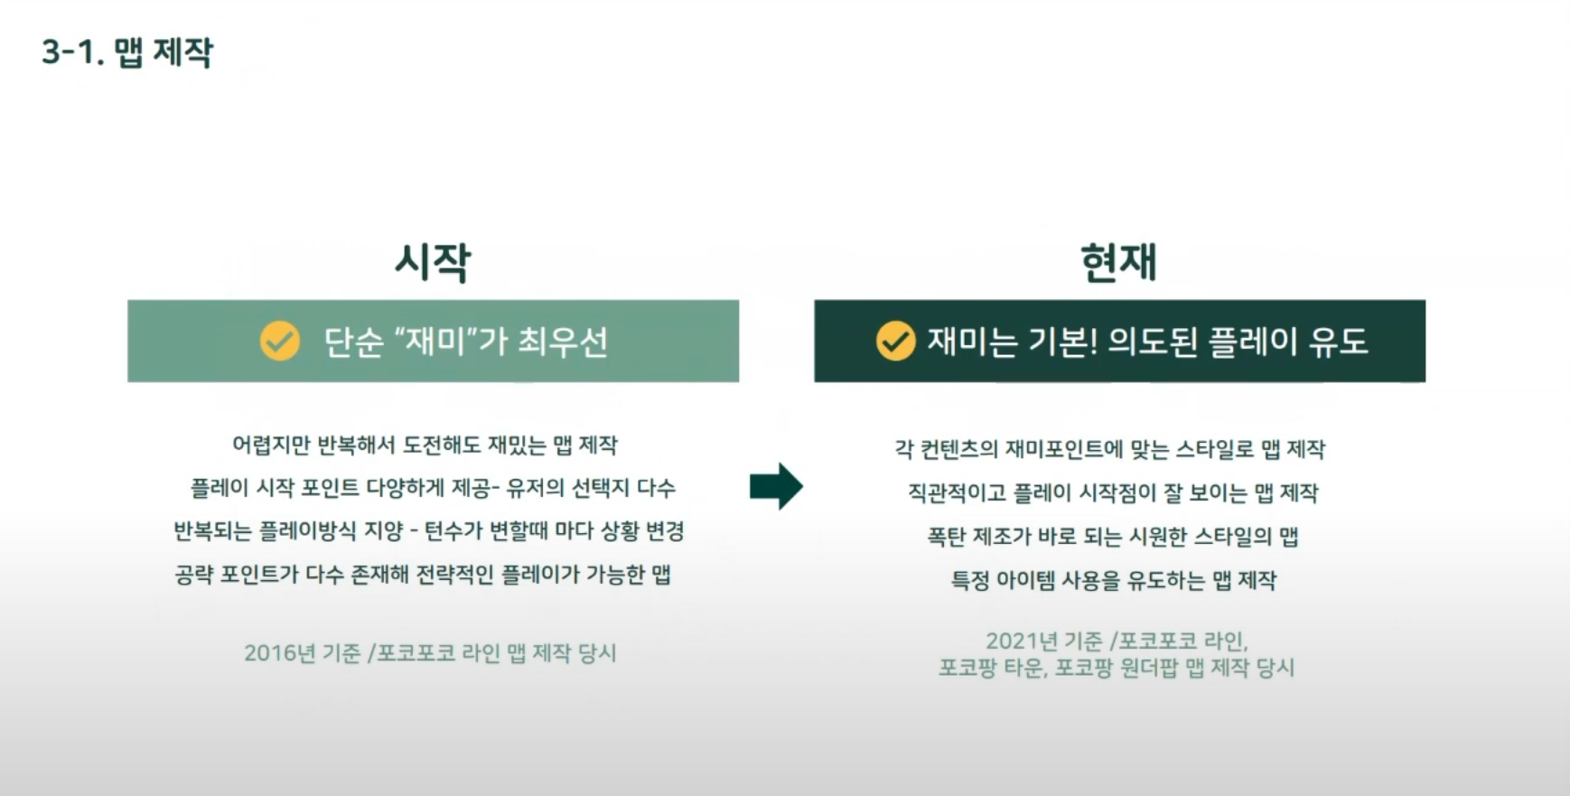
기획 의도
오늘의 트리노드, 게임의 난이도와 맵을 제작하는 레벨디자인팀 리더의 6차 테미나, 2022년 5월 26일, 2:36~2:46 구간 인용
1~220 스테이지의 맵을 구성하는 레벨디자인 요소, 게임 목표와 난이도 조절 요소를 분석
각 맵에서 제공하고자 하는 의도된 플레이를 분석
개인적으로 의도가 잘 안 느껴지는 맵을 분석해보고 원인을 파악
분석한 맵에 대한 개선안을 기획, 이를 적용한 맵을 제작
Notes:
이미지 출처 : 오늘의 트리노드, 게임의 난이도와 맵을 제작하는 레벨디자인팀 리더의 6차 테미나, YouTube, 2022년 5월 26일, https://www.youtube.com/watch?v=iacSbMp9Vis (2:36~2:46 인용).

Slide 4
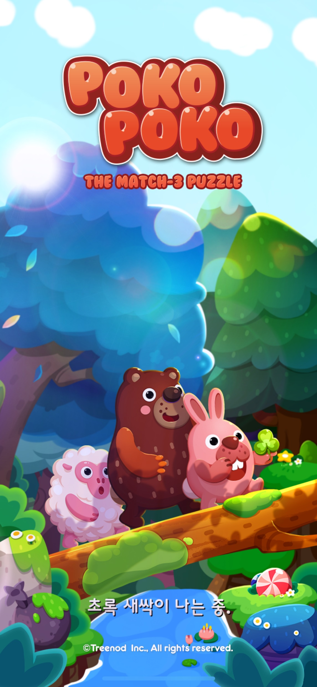
게임 소개
게임명 | POKOPOKO
장르 | 3매치 퍼즐, 캐주얼
플랫폼 | Android, iOS
출시일 | 2015. 6. 28.
제작사 | Treenod(트리노드)
기존 포코팡IP를 활용해 만든 3매치 퍼즐게임.
캐주얼한 동물 캐릭터들을 활용해 남녀노소 접근성이 좋은 그래픽 스타일을 제공한다.
재미요소
타격감
연속된 매치로 인해 파괴되는 블록들을 통해 느낄 수 있는 타격감
전략성
각 블록의 배치를 통해 게임의 목표를 해결하기 위한 전략적 플레이
확장성
장애물로 인해 막힌 맵을 아이템과 매치를 통해 넓혀나가는 재미

Slide 5
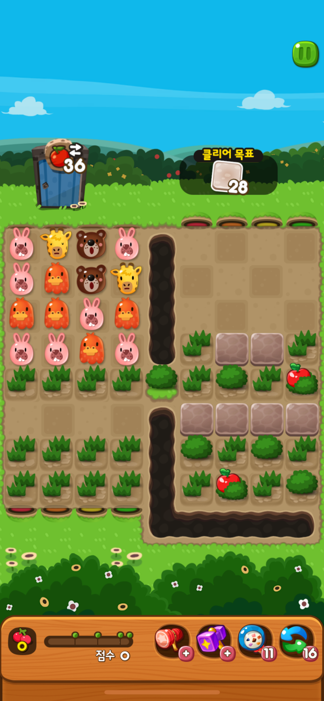
인게임 UI 소개
연번 | 이름 | 설명 | 비고
1 | 이동횟수 | - 해당 스테이지에서 조작 가능한 횟수를 보여줌 - 조작 횟수가 0이 될 경우 게임 오버
2 | 클리어 목표 | - 해당 스테이지의 스테이지 클리어 목표 - 장애물이나 특정 아이템 파괴 또는 특정 아이템 운반 등의 미션이 존재 - 최대 3개의 목표를 가짐
3 | 플레이 영역 | - 최대 9X9 사이즈의 플레이 범위로 구멍과 땅 블록을 이용해 맵 디자인 - 플레이어는 해당 영역의 오브젝트들을 조작하여 게임을 플레이 - 해당 영역에는 블록, 특수 아이템, 각종 장애물과 환경요소로 구성
4 | 블록 | - 플레이어가 조작하는 기본 요소 - 블록 1회 조작할 시 이동횟수 -1 차감 - 블록을 4개 이상 조합하여 특수 아이템(벌 폭탄, 화살 폭탄 …등)으로 변경가능
5 | 장애물 | - 게임 클리어를 방해하는 요소 - 일반 블록 혹은 특수 아이템으로 파괴가 가능 - 여러 종류의 장애물이 존재하며 블록 조작 혹은 이동이 불가능하게 하는 효과 - 게임의 클리어 목표로도 사용
6 | 환경요소 | - 맵 디자인에 사용되는 요소 ex) 동굴, 구멍 - 해당 요소로 맵을 분단하거나 진행 방향을 설정하는 등의 맵 디자인이 가능 - 일반 블록 혹은 특수 아이템으로 파괴가 불가능한 요소가 대부분
1
2
3
4
5
6
Notes:
7
스코어
- 장애물과 블록의 파괴 시 올라가는 점수의 총합을 보여주는 UI - 점수를 통해 친구와의 경쟁이 가능 - 클리어 목표와 별도로 추가적인 달성 목표를 제공 - 점수를 최대치로 모을 경우에 대한 추가적인 보상을 제공하여 반복적인 플레이 경험을 하도록 설계
8
인게임 아이템
- 게임 플레이로 생성되는 특수 아이템과는 별도의 아이템 - 이동횟수의 차감없이 사용이 가능 - 해당 아이템은 이벤트 혹은 ‘다이아’ 재화를 이용해 구매가 가능

Slide 6
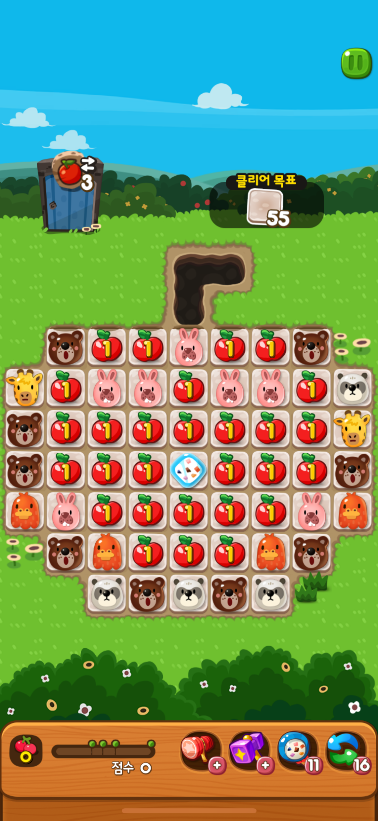
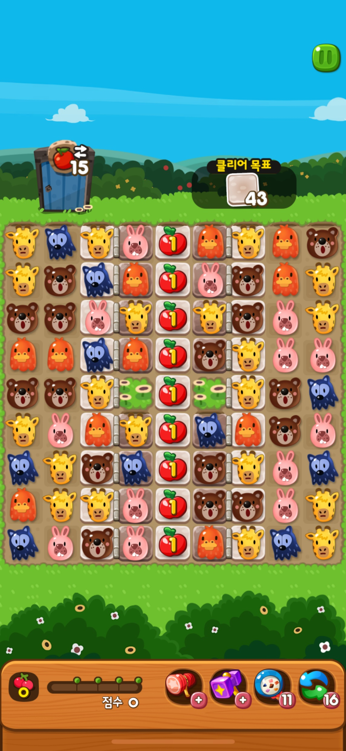
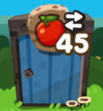
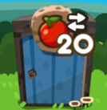
난이도 조절 요소
이동횟수
클리어목표
블록
환경요소
1. ‘이동횟수’란?
플레이어가 일반 블록 혹은 특수 아이템을 이동 가능한 횟수
이동횟수가 0이 되면 게임오버가 됨
2. 이동횟수가 적을수록 난이도 상승
3. 이동 횟수 레벨디자인
‘32스테이지’와 ‘48스테이지’가 예시
기본 이동횟수를 적게 제공
‘사과’ 아이템을 배치 → 이동횟수를 채우기 위해 이동횟수 소모
게임 클리어 이전에 우선 할 목표를 제공해 횟수 소모를 강제하는 방식
‘포코포코’ 32 스테이지 이미지
‘포코포코’ 48 스테이지 이미지

Slide 7










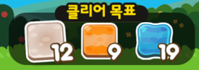








난이도 조절 요소
클리어목표
이동횟수
블록
환경요소
1. ‘클리어목표’란?
플레이어가 게임 클리어를 위해 달성해야하는 목표
‘포코포코’는 최대 3개의 클리어목표를 가짐
220까지 스테이지 분석 시 8가지의 클리어 목표 존재
목표 요소의 단계 증가
2. 클리어목표의 개수와 종류가 많아질수록 난이도 상승
3. 클리어 목표 요소 레벨디자인
목표 요소를 단계화 하여 점진적 레벨디자인 수행
등장 시기를 다양화 하여 전략적 플레이 의도 제공
목표 요소를 다양화 하여 플레이의 단조로움 제거
목표 요소의 파괴조건을 설정하여 특정 아이템 사용 유도 → 하나의 스테이지에 다양한 장애물을 경험 가능
목표 요소 등장 시기
목표 요소 파괴 조건
클리어 목표 요소 다양화

Slide 8
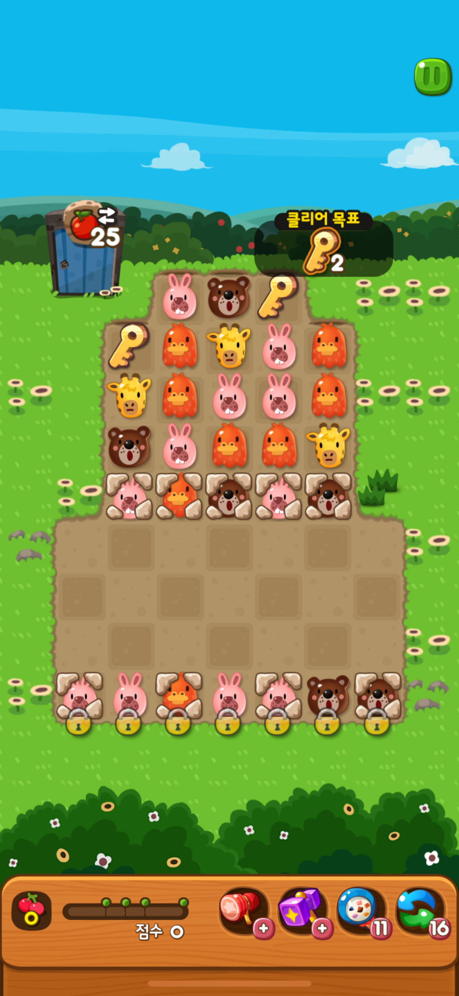
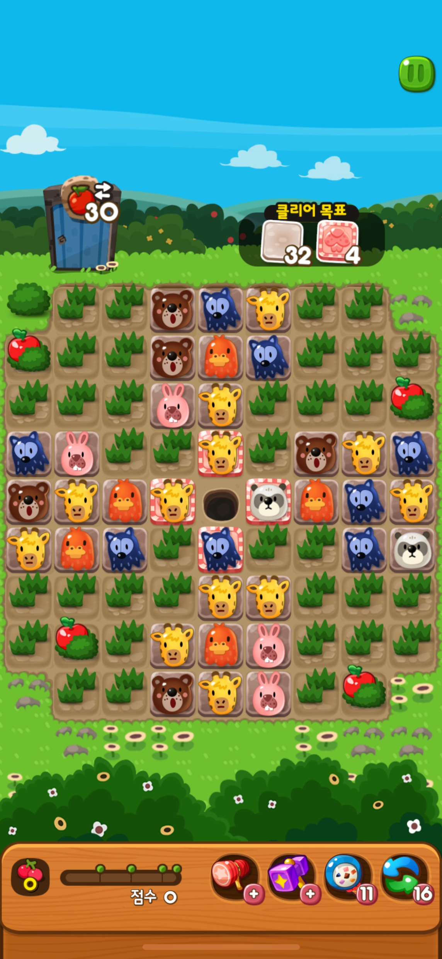

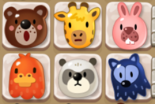

난이도 조절 요소
블록
이동횟수
클리어목표
환경요소
1. ‘블록’이란?
플레이어가 이동횟수를 소모하여 조작하는 요소
일반블록과 특수아이템블록 2 종류가 존재
2. 일반 블록의 개수가 많아질수록 난이도 상승
3. 블록 레벨디자인
‘33스테이지’와 같이 특수 아이템을 만들어야 진행 가능한 맵 → ㅁㄴㅇ
‘177스테이지’와 같이 블록의 종류가 다양한 맵 → 하나의 스테이지에 다양한 장애물을 경험 가능
‘포코포코’ 33 스테이지 이미지
‘포코포코’ 177 스테이지 이미지
Notes:
블록의 종류가 많아질수록 난이도 up
블록의 종류 설명
동일한 블록이 많을수록 3매치 및 아이템 조합이 쉬워짐
난이도가 올라갈수록 5개~6개의 블록이 등장하는 경우가 생김

Slide 9
난이도 조절 요소
환경요소
이동횟수
클리어목표
블록
구멍과 땅 등 맵을 구성하고 분단하는 요소
블록이 낙하하는 위치와 공간을 조절하여 난이도 조절
블록이 갈 수 없는 곳을 만들거나 갈 수 밖에 없도록 하여 스테이지 클리어 방식에 의도를 부여
열쇠와 같은 요소들의 진로방해를 ….

Slide 10
장애물 분석
장애물 정의
레벨디자인 방법
1.단계화
2.파괴조건 설정
3.조합

Slide 11
장애물 분석

Slide 12
분석 방향성 및 의도

Slide 13
OOO스테이지

Slide 14
OOO스테이지

Slide 15
개선안

